Slide 1
ΠΛΕ70: Ανάκτηση Πληροφορίας
Διδάσκουσα: Ευαγγελία Πιτουρά
Διάλεξη 10: Αξιολόγηση στην Ανάκτηση Πληροφοριών II.

Slide 2
Αξιολόγηση συστήματος
Κεφ. 8
  Αποδοτικότητα (Performance)
  Πόσο γρήγορη είναι η κατασκευή του ευρετηρίου
  Πόσο μεγάλο είναι το ευρετήριο
  Πόσο γρήγορη είναι η αναζήτηση
  Εκφραστικότητα της γλώσσας ερωτημάτων
  επιτρέπει τη διατύπωση περίπλοκων αναγκών πληροφόρησης;
  Κόστος ανά ερώτημα
    Π.χ., σε δολάρια
Μια βασική μέτρηση για μια μηχανή αναζήτησης είναι η ικανοποίηση των χρηστών (user happiness)

Slide 3
Βασικό κριτήριο: Συνάφεια
Κεφ. 8.6.2
Η ικανοποίηση του χρήστη συνήθως εξισώνεται με τη συνάφεια (relevance) των αποτελεσμάτων της αναζήτησης με το ερώτημα
Μα πως θα μετρήσουμε τη συνάφεια;
Η καθιερωμένη μεθοδολογία στην Ανάκτηση Πληροφορίας αποτελείται από τρία στοιχεία:
Μία πρότυπη συλλογή εγγράφων (benchmark document collection)
Μια πρότυπη ομάδα ερωτημάτων (benchmark suite of queries)
Μια αποτίμηση της συνάφειας για κάθε ζεύγος ερωτήματος-εγγράφου, συνήθως δυαδική: συναφής (R) -μη συναφής (Ν)

Slide 4
Μέτρα Συνάφειας
Κεφ. 8.6.2
Δοθέντων της αποτίμησης και των αποτελεσμάτων ενός συστήματος πως μετράμε τη συνάφεια των αποτελεσμάτων;
Δυο κατηγορίες μέτρων:
  Μέτρα που αγνοούν τη διάταξη
  Μέτρα που λαμβάνουν υπ’ όψιν τη διάταξη
Το μέτρο υπολογίζεται για κάθε ερώτηση και παίρνουμε το μέσο όρο για το σύνολο των ερωτήσεων
Αρχικά, θα θεωρήσουμε δυαδικές αξιολογήσεις: Συναφές/Μη Συναφές

Slide 5
Μέτρα Συνάφειας χωρίς Διάταξη
Κεφ. 8.6.2
Τα αποτελέσματα μιας ερώτησης θεωρούνται σύνολο, δηλαδή αξιολογούμε τη συνάφεια ενός συνόλου
Πίνακας Ενδεχομένων
 | relevant | not relevant
retrieved | 20 TP | 40 FP | 60
not retrieved | 60 FP | 1,000,000 TN | 1,000,060
 | 80 | 1,000,040 | 1,000,120
  Ακρίβεια (precision): P = TP / ( TP + FP )
  Ανάκληση (recall): R = TP / ( TP + FN )
  Μέτρηση F: F = 2PR/ P + R
  Ορθότητα (accuracy) A = (TP + TN)/(TP + FP + FN + TN).

Slide 6
Μέτρα Συνάφειας με Διάταξη
Κεφ. 8.6.2
Μας ενδιαφέρει η θέση (rank) που εμφανίζεται το σχετικό έγγραφο
Παράδειγμα

Slide 7
Καμπύλη Ακρίβειας-Ανάκλησης

Slide 8
Μέση ακρίβεια 11-σημείων με παρεμβολή (11-point interpolated average precision)
Κεφ. 8
Recall | Interpolated Precision
0.0 0.1 0.2 0.3 0.4 0.5 0.6 0.7 0.8 0.9 1.0 | 1.00 0.67 0.63 0.55 0.45 0.41 0.36 0.29 0.13 0.10 0.08
  Υπολόγισε την ακρίβεια με παρεμβολή στα επίπεδα ανάκτησης 0.0, 0.1, 0.2, .
  Επανέλαβε το για όλα τα ερωτήματα στο evaluation benchmark και πάρε το μέσο όρο
N_{q} – πλήθος ερωτημάτων
P_{i}(r) - precision at recall level r for i^{th} query

Slide 9
Σύγκριση Συστημάτων
Η καμπύλη που είναι πιο κοντά στη πάνω δεξιά γωνία του γραφήματος υποδηλώνει και καλύτερη απόδοση

Slide 10
Μέτρα Συνάφειας με Διάταξη
Κεφ. 8.6.2
Η καμπύλη ανάκλησης-ακρίβειας υποθέτει ότι έχουμε όλο το αποτέλεσμα
Σε πολλές μηχανές αναζήτησης
Το αποτέλεσμα είναι πολύ μεγάλο
Ο χρήστης ενδιαφέρεται μόνο για τα πρώτα αποτελέσματα

Slide 11

Ακρίβεια στα k (precision@k)
Κεφ. 8.4
  Ακρίβεια-στα-k (Precision-at-k): H ακρίβεια των πρώτων k αποτελεσμάτων
  Πχ ακρίβεια-στα-10, αγνοεί τα έγγραφα μετά το 10ο
Πχ
  Prec@3 2/3
  Prec@4 2/4
  Prec@5 3/5

Slide 12

ΜΑΠ
Sec. 8.4
Θεωρείστε τη θέση διάταξης (rank position) κάθε συναφούς εγγράφου
  K₁, K₂, … K_{R}
Υπολογισμός του Precision@K για κάθε K₁, K₂, … K_{R}
Μέση ακρίβεια = average of P@K
Π.χ.,: έχει AvgPrec
Mean Αverage Precision (MAP) Μέση αντιπροσωπευτική ακρίβεια: η μέση ακρίβεια για πολλαπλά ερωτήματα

Slide 13
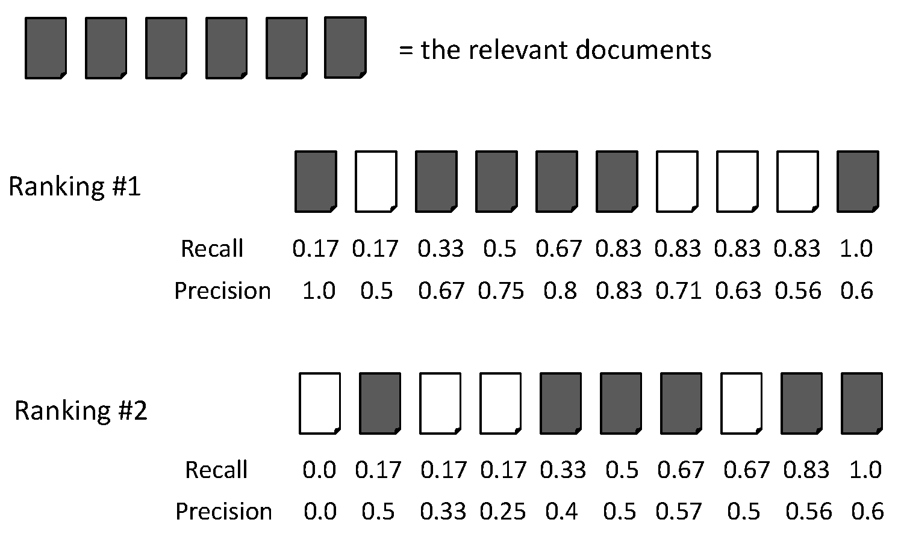
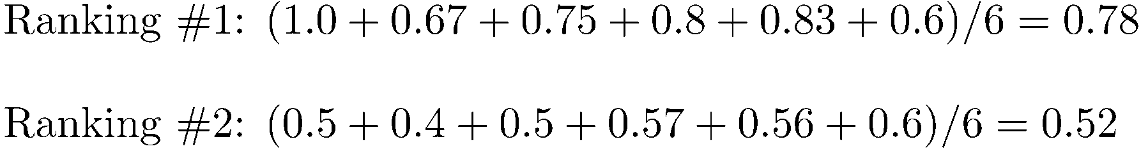
ΜΑΠ

Slide 14
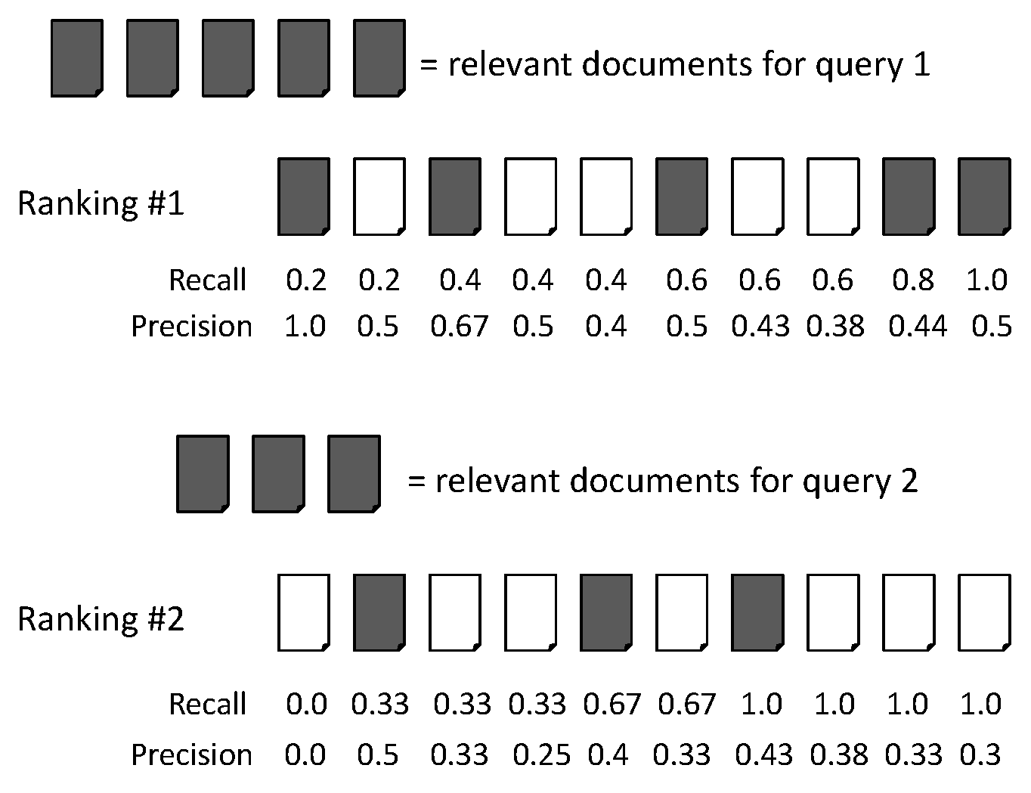
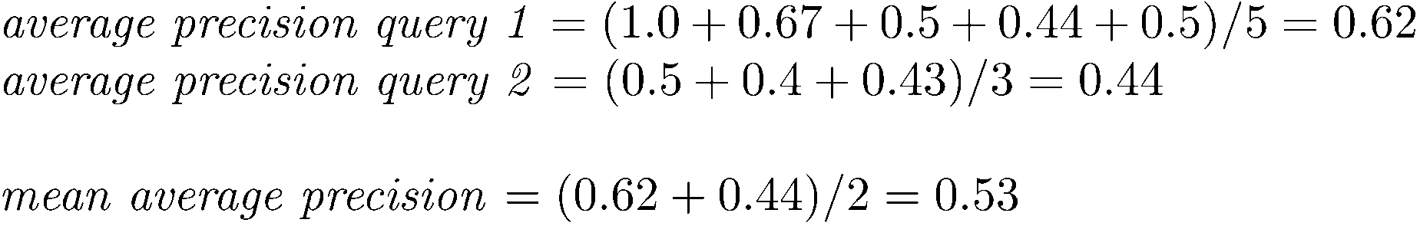
ΜΑΠ

Slide 15

ΜΑΠ
Sec. 8.4
  Μέσος όρος της τιμής της ακρίβειας των κορυφαίων k εγγράφων, κάθε φορά που επιστρέφεται ένα σχετικό έγγραφο
  Αποφεύγει την παρεμβολή και τη χρήση προκαθορισμένων επιπέδων ανάκλησης
  MAP για μια συλλογή ερωτημάτων είναι το αριθμητικό μέσο.
    Macro-averaging: κάθε ερώτημα μετράει το ίδιο
Q σύνολο ερωτημάτων, q_{j} ένα από τα ερωτήματα, {d₁, d₂, …, d_{mj}} είναι τα συναφή έγγραφα και R_{jk} είναι ο αριθμός των εγγράφων στο αποτέλεσμα μέχρι να φτάσουμε στο d_{jk} (0 αν το d_{jk} δεν ανήκει στο αποτέλεσμα)

Slide 16
R-ακρίβεια
Κεφ. 8.4
R-ακρίβεια
  Αν έχουμε ένα γνωστό (πιθανών μη πλήρες) σύνολο από συναφή έγγραφα μεγέθους Rel, τότε υπολογίζουμε την ακρίβεια των κορυφαίων Rel εγγράφων που επιστρέφει το σύστημα
  Το τέλειο σύστημα μπορεί να πετύχει βαθμό 1.0
Αν υπάρχουν r, τότε r/Rel

Slide 17
R-Ακρίβεια
Ακρίβεια-στο-Rel, όπου Rel o αριθμός των συναφών εγγράφων της συλλογής
R = # of relevant docs = 6
R-Precision = 4/6 = 0.67

Slide 18
Αν τα αποτελέσματα δεν είναι σε λίστα;
Έστω ότι υπάρχει μόνο ένα συναφές έγγραφο
Περιπτώσεις:
  Αναζήτηση γνωστού στοιχείου
  navigational queries
  Αναζήτηση γεγονότος (fact) πχ πληθυσμός μιας χώρας
Διάρκεια αναζήτησης ~ θέση (rank) της απάντησης
  Μετρά την προσπάθεια του χρήστη

Slide 19
MRR: Mean Reciprocal Rate
Θεωρούμε τη θέση K του πρώτου σχετικού εγγράφου
  Μπορεί να είναι το μόνο που έκανε click ο χρήστης
Reciprocal Rank score =
MRR το μέσο RR για πολλαπλές ερωτήσεις

Slide 20
Μη δυαδικές αποτιμήσεις
Μέχρι στιγμής δυαδικές αποτιμήσεις συνάφειας (συναφές ή μη συναφές)
Ας υποθέσουμε ότι τα έγραφα βαθμολογούνται για το «πόσο» συναφή είναι σε κάποια βαθμολογική κλίμακα [0, r], r>2

Slide 21
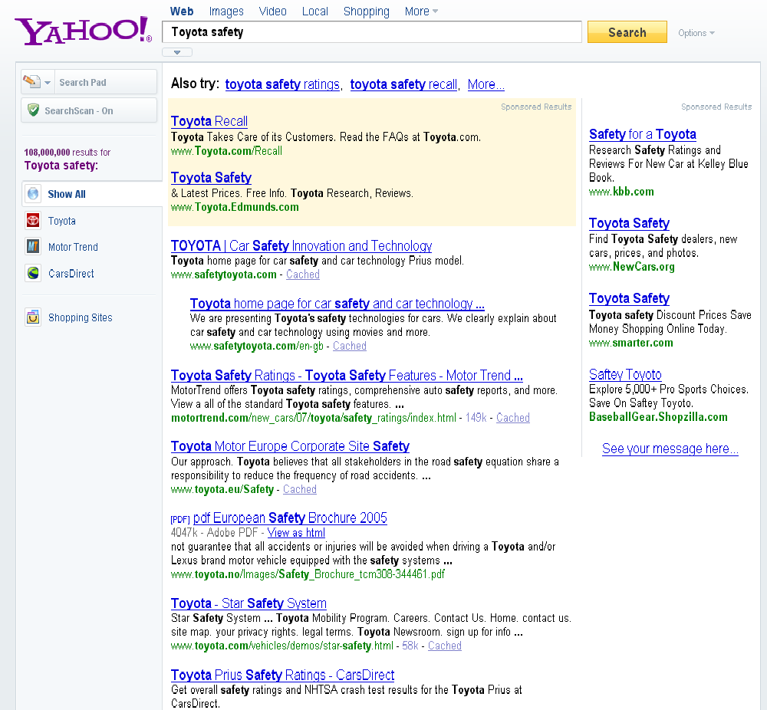
fair
fair
Good

Slide 22
Discounted Cumulative Gain
Δημοφιλές μέτρο για αποτίμηση της αναζήτησης στο web και σε παρόμοιες εφαρμογές
Δύο υποθέσεις:
  (βαθμός συνάφειας) Έγγραφα με μεγάλη συνάφεια είναι πιο χρήσιμα από οριακά συναφή έγγραφα
  (θέση στη διάταξη) Όσο πιο χαμηλά στη διάταξη εμφανίζεται ένα έγγραφο, τόσο λιγότερο χρήσιμο είναι για ένα χρήστη, αφού είναι λιγότερο πιθανό να το εξετάσει

Slide 23
Discounted Cumulative Gain
Χρήση βαθμιδωτής (graded) συνάφειας ως μέτρου της χρησιμότητας ή του κέρδους (gain) από την εξέταση ενός εγγράφου
Το κέρδος συγκεντρώνεται/αθροίζεται ξεκινώντας από την κορυφή της διάταξης και
μειώνεται ή γίνεται έκπτωση (discounted) στα χαμηλότερα επίπεδα
Η σχετική μείωση είναι 1/log (rank)
  Για βάση 2, η μείωση του κέρδους στο επίπεδο 4 είναι 1/2 και στο επίπεδο 8 είναι 1/3

Slide 24
Discounted Cumulative Gain
  Έστω αξιολογήσεις συνάφειας στη κλίμακα [0, r], r>2 και ότι οι αξιολογήσεις των n πρώτων εγγράφων είναι r₁, r₂, …r_{n} (σε σειρά διάταξης)
Cumulative Gain (CG) στη θέση διάταξης (rank) n
  CG = r₁+r₂+…r_{n}
Discounted Cumulative Gain (DCG) στη θέση διάταξης n
  DCG = r₁ + r₂/log₂2 + r₃/log₂3 + … r_{n}/log₂n
    Χρησιμοποιούνται και άλλες βάσεις εκτός του 2 για το λογάριθμο
Notes:
For rank positions above b, do not discount

Slide 25
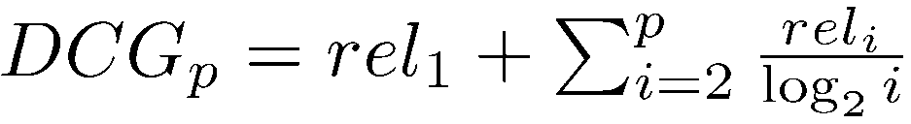
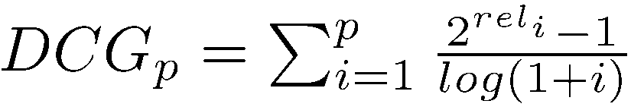
Discounted Cumulative Gain
DCG το ολικό κέρδος που συγκεντρώνεται σε μια συγκεκριμένη θέση διάταξης p:
Εναλλακτική διατύπωση:
  Χρησιμοποιείται από κάποιες μηχανές
  Μεγαλύτερη έμφαση στην ανάκτηση πολύ σχετικών εγγράφων

Slide 26
Παράδειγμα
10 διατεταγμένα έγγραφα σε κλίμακα συνάφειας 0-3:
  3, 2, 3, 0, 0, 1, 2, 2, 3, 0
discounted gain:
  3, 2/1, 3/1.59, 0, 0, 1/2.59, 2/2.81, 2/3, 3/3.17, 0
  = 3, 2, 1.89, 0, 0, 0.39, 0.71, 0.67, 0.95, 0
DCG:
  3, 5, 6.89, 6.89, 6.89, 7.28, 7.99, 8.66, 9.61, 9.61
Notes:
Normalized DCG:
DCG values are often normalized by comparing the DCG at each rank with the DCG value for the perfect ranking
makes averaging easier for queries with different numbers of relevant documents

Slide 27
Κανονικοποίηση του DCG
Normalized Discounted Cumulative Gain (NDCG) στη θέση διάταξης n
  Κανονικοποιούμε το DCG στη θέση διάταξης n με την DGG τιμή στη θέση διάταξης n για την ιδανική διάταξη
  Ιδανική διάταξη: επιστρέφει πρώτα τα έγγραφα που έχουν τον υψηλότερο βαθμό συνάφειας, μετά τα έγγραφα με τον αμέσως υψηλότερο βαθμό, κοκ
  Χρήσιμο για αντιπαράθεση ερωτημάτων με διαφορετικό αριθμό συναφών αποτελεσμάτων
Ιδιαίτερα δημοφιλές μέτρο στην αναζήτηση στο web
Notes:
Perfect ranking:
3, 3, 3, 2, 2, 2, 1, 0, 0, 0
ideal DCG values:
3, 6, 7.89, 8.89, 9.75, 10.52, 10.88, 10.88, 10.88, 10
Actual DCG:
3, 5, 6.89, 6.89, 6.89, 7.28, 7.99, 8.66, 9.61, 9.61
NDCG values (divide actual by ideal):
1, 0.83, 0.87, 0.76, 0.71, 0.69, 0.73, 0.8, 0.88, 0.88
NDCG ≤ 1 at any rank position

Slide 28
Παράδειγμα
4 έγγραφα: d₁, d₂, d₃, d₄
i | Ground Truth |  | Ranking Function₁ |  | Ranking Function₂
 | Document Order | r_{i} | Document Order | r_{i} | Document Order | r_{i}
1 | d4 | 2 | d3 | 2 | d3 | 2
2 | d3 | 2 | d4 | 2 | d2 | 1
3 | d2 | 1 | d2 | 1 | d4 | 2
4 | d1 | 0 | d1 | 0 | d1 | 0
 | NDCG_{GT}=1.00 |  | NDCG_{RF1}=1.00 |  | NDCG_{RF2}=0.9203

Slide 29
Αξιολογήσεις από ανθρώπους
Ακριβές
Μη συνεπείς
  Ανάμεσα στους αξιολογητές, ή
  Και σε διαφορετικές χρονικές στιγμές
Όχι πάντα αντιπροσωπευτικές των πραγματικών χρηστών
  Αξιολόγηση με βάση το ερώτημα και όχι την ανάγκη
Εναλλακτικές;

Slide 30
Με χρήση clickthrough

Slide 31
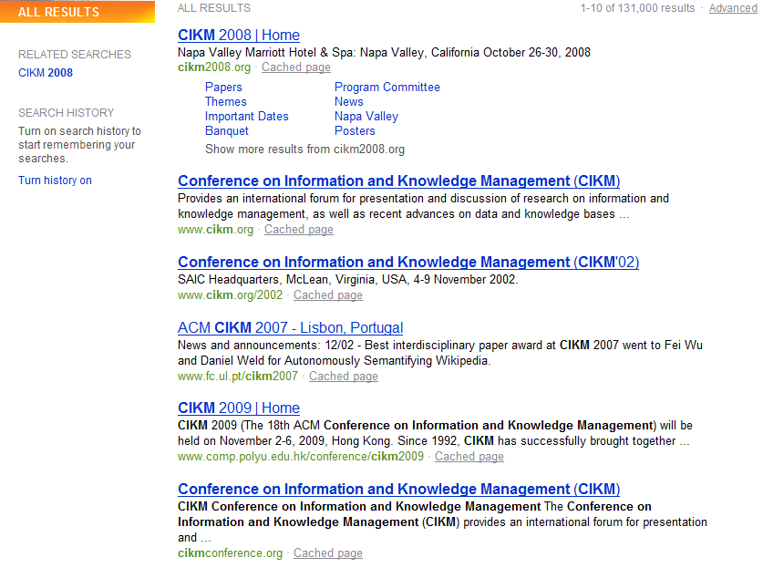
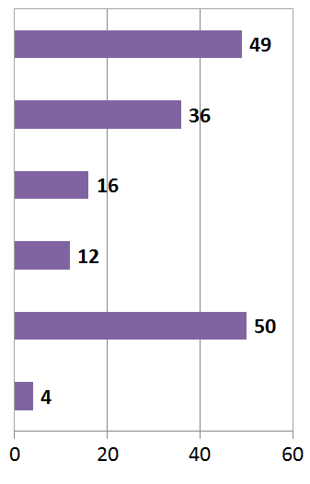
Τι μας λένε οι αριθμοί;
# of clicks received
Έχει μεγάλη σημασία η θέση, απόλυτοι αριθμοί όχι ιδιαίτερα αξιόπιστοι

Slide 32
Σχετική και απόλυτη διάταξη
User’s click
sequence
Δύσκολο να αποφασίσουμε αν Result1 > Result3
Πιθανών να μπορούμε να πούμε ότι Result3 > Result2

Slide 33
Pairwise relative ratings
Ζεύγη της μορφής: DocA καλύτερο του DocB για μια ερώτηση
  Δε σημαίνει (απαραίτητα) ότι το DocA είναι συναφές με το ερώτημα
Αντί για αξιολογήσεις μιας διάταξης εγγράφων συγκεντρώνουμε ένα ιστορικό από ζεύγη προτιμήσεων με βάση τα clicks των χρηστών
Αξιολόγηση με βάση το πόσο «συμφωνεί» το αποτέλεσμα με τα ζεύγη των διατάξεων
Με βάση διαφορετικές μηχανές-αλγορίθμους διάταξης

Slide 34
Πως θα συγκρίνουμε ζεύγη προτιμήσεων;
Δοθέντος δύο συνόλων P και Α από ζεύγη προτιμήσεων θέλουμε ένα μέτρο εγγύτητας (proximity measure) που να λέει πόσο μοιάζουν
Το μέτρο πρέπει να ανταμείβει τις συμφωνίες και να τιμωρεί τις διαφωνίες

Slide 35
Απόσταση Kendall tau
Έστω X ο αριθμός των συμφωνιών και Y o αριθμός των διαφωνιών η Kendall tau distance μεταξύ A και P είναι (X-Y)/(X+Y)
Παράδειγμα
P = {(1,2), (1,3), (1,4), (2,3), (2,4), (3,4))}
A = (1, 3, 2, 4)
  X=5, Y=1
Ποια είναι η μέγιστη και ποια η ελάχιστη τιμή;

Slide 36
Διασπορά (Variance)
Sec. 8.4
Για μια συλλογή ελέγχου, συχνά ένα σύστημα έχει κακή απόδοση σε κάποιες πληροφοριακές ανάγκες (π.χ., MAP = 0.1) και άριστη σε άλλες (π.χ., MAP = 0.7)
Συχνά, η διασπορά στην απόδοση είναι πιο μεγάλη για διαφορετικά ερωτήματα του ίδιου συστήματος παρά η διασπορά στην απόδοση διαφορετικών συστημάτων στην ίδια ερώτηση
Δηλαδή, υπάρχουν εύκολες ανάγκες πληροφόρηση και δύσκολες ανάγκες πληροφόρησης!

Slide 37
Μη γνωστή ανάκληση
Ο συνολικός αριθμός των συναφών εγγράφων δεν είναι πάντα γνωστός:
  Δειγματοληψία – πάρε έγγραφα από τη συλλογή και αξιολόγησε τη συνάφεια τους.
  Εφάρμοσε διαφορετικούς αλγόριθμους για την ίδια συλλογή και την ίδια ερώτηση και χρησιμοποίησε το άθροισμα των συναφών εγγράφων

Slide 38
Μεθοδολογία – πρότυπες συλλογές (benchmarks)

Slide 39
Απαιτήσεις από ένα πρότυπο (benchmark)
Κεφ. 8.4
Ένα σύνολο από έγγραφα
  Τα έγγραφα πρέπει να είναι αντιπροσωπευτικά των πραγματικών εγγράφων
Μια συλλογή από ανάγκες πληροφόρησης
  (ή, καταχρηστικά ερωτημάτων)
  Να σχετίζονται με τα διαθέσιμα έγγραφα
  Οι ανάγκες πληροφόρησης πρέπει να είναι αντιπροσωπευτικές των πραγματικών - τυχαίοι όροι δεν είναι καλή ιδέα
  Συχνά από ειδικούς της περιοχής
Εκτιμήσεις συνάφειας από χρήστες (Human relevance assessments)
  Χρειάζεται να προσλάβουμε/πληρώσουμε κριτές ή αξιολογητές.
  Ακριβό χρονοβόρο
  Οι κριτές πρέπει να είναι αντιπροσωπευτικοί των πραγματικών χρηστών

Slide 40
Benchmarks
Retrieved result
Precision and recall
Standard document collection
Algorithm under test
Evaluation
Standard queries
Standard result

Slide 41
Standard benchmarks συνάφειας
Κεφ. 8.2
TREC - National Institute of Standards and Technology (NIST) τρέχει ένα μεγάλο IR test bed εδώ και πολλά χρόνια
Χρησιμοποιεί το Reuters και άλλες πρότυπες συλλογές εγγράφων
Καθορισμένα “Retrieval tasks”
  Μερικές φορές ως ερωτήματα
Ειδικοί (Human experts) βαθμολογούν κάθε ζεύγος ερωτήματος, εγγράφου ως Συναφές Relevant ή μη Συναφές Nonrelevant
  Ή τουλάχιστον ένα υποσύνολο των εγγράφων που επιστρέφονται για κάθε ερώτημα

Slide 42
Standard benchmarks συνάφειας
Κεφ. 8.2
Cranfield
  Πρωτοπόρο: το πρώτο testbed που επέτρεπε ακριβή ποσοτικοποιημένα μέτρα της αποτελεσματικότητας της ανάκτησης
  Στα τέλη του 1950, UK
  1398 abstracts από άρθρα περιοδικών αεροδυναμικής, ένα σύνολο από 225 ερωτήματα, εξαντλητική κρίση συνάφειας όλων των ζευγών
  Πολύ μικρό, μη τυπικό για τα σημερινά δεδομένα της ΑΠ

Slide 43
TREC
Κεφ. 8.2
TREC Ad Hoc task από τα πρώτα 8 TRECs είναι ένα standard task, μεταξύ του 1992-1999
  1.89 εκατομμύρια έγγραφα, κυρίως newswire άρθρα
  50 λεπτομερείς ανάγκες πληροφόρησης το χρόνο (σύνολο 450)
  Επιστρέφετε η αξιολόγηση χρηστών σε pooled αποτελέσματα (δηλαδή όχι εξαντλητική αξιολόγηση όλων των ζευγών)
  Πρόσφατα και Web track
A TREC query (TREC 5)
  <top>
  <num> Number: 225
  <desc> Description:
  What is the main function of the Federal Emergency Management Agency (FEMA) and the funding level provided to meet emergencies? Also, what resources are available to FEMA such as people, equipment, facilities?
  </top>

Slide 44
Άλλα benchmarks
Κεφ. 8.2
GOV2
  Ακόμα μια TREC/NIST συλλογή
  25 εκατομμύρια web σελίδες
  Αλλά ακόμα τουλάχιστον τάξης μεγέθους μικρότερη από το ευρετήριο της Google/Yahoo/MSN
NTCIR
  Ανάκτηση πληροφορίας για τις γλώσσες της Ανατολικής Ασίας και cross-language ανάκτηση
Cross Language Evaluation Forum (CLEF)
  Το ίδιο για Ευρωπαϊκές γλώσσες

Slide 45
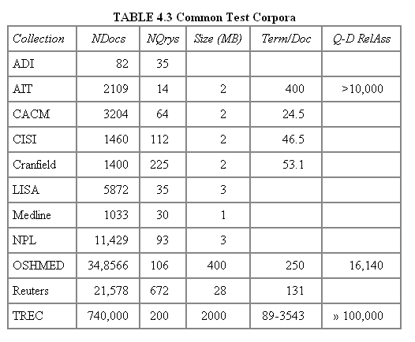
Συλλογές ελέγχου
Κεφ. 8.5

Slide 46
Αξιοπιστία των αξιολογήσεων των κριτών
Κεφ. 8.5
  Οι αξιολογήσεις συνάφειας είναι χρήσιμες αν είναι συνεπής (consistent).
  Πως μπορούμε να μετρήσουμε τη συνέπεια ή τη συμφωνία ανάμεσα στους κριτές

Slide 47

Μέτρο Kappa της διαφωνίας (συμφωνίας) (dis-agreement) μεταξύ των κριτών
Κεφ. 8.5
Μέτρο Kappa
Συμφωνία μεταξύ των κριτών
Αφορά κατηγορική κρίση
Λαμβάνει υπό όψιν την συμφωνία από τύχη
P(A): ποσοστό των περιπτώσεων που οι κριτές συμφωνούν
P(E): τι συμφωνία θα είχαμε από τύχη
κ = 1 Για πλήρη συμφωνία, 0 για τυχαία συμφωνία, αρνητική για μικρότερη της τυχαίας

Slide 48
Kappa: παράδειγμα
Κεφ. 8.5
Number of docs | ΚΡΙΤΗΣ 1 | ΚΡΙΤΗΣ 2
300 | Relevant | Relevant
70 | Nonrelevant | Nonrelevant
20 | Relevant | Nonrelevant
10 | Nonrelevant | Relevant
P(A) = 370/400 = 0.925
P(nonrelevant) = (70+10+70+20)/800 = 0.2125
P(relevant) = (300+20+300+10)/800 = 0.7878
P(E) = 0.2125^2 + 0.7878^2 = 0.665
Kappa = (0.925 – 0.665)/(1 - 0.665) = 0.776

Slide 49
Kappa
Κεφ. 8.5
Kappa > 0.8 = καλή συμφωνία
0.67 < Kappa < 0.8 -> “tentative conclusions”
Εξαρτάται από το στόχο της μελέτης
Για >2 κριτές: μέσοι όροι ανά-δύο κ

Slide 50
Kappa: παράδειγμα
Κεφ. 8.5
Information need | number of docs judged | disagreements
51 62 67 95 127 | 211 400 400 400 400 | 6 157 68 110 106
Συμφωνία κριτών στο TREC

Slide 51
Επίπτωση της Διαφωνίας
Κεφ. 8.5
Επηρεάζει την απόλυτη (absolute) μέτρηση απόδοσης αλλά όχι τη σχετική απόδοση ανάμεσα σε συστήματα
Μπορούμε να αποφύγουμε τις κρίσεις από χρήστες
  Όχι
Αλλά μπορούμε να τα επαναχρησιμοποιήσουμε

Slide 52
Crowdsourcing
Κεφ. 8.5
To Mechanical Truck της Amazon

Slide 53
Αξιολόγηση σε μεγάλες μηχανές αναζήτησης
Κεφ. 8.6.3
Οι μηχανές αναζήτησης διαθέτουν συλλογές ελέγχου ερωτημάτων και αποτελέσματα καταταγμένα με το χέρι (hand-ranked)
Στο web είναι δύσκολο να υπολογίσουμε την ανάκληση
Συνήθως οι μηχανές αναζήτησης χρησιμοποιούν την ακρίβεια στα κορυφαία k π.χ., k = 10
Επίσης το MAP, NDCG

Slide 54
Αξιολόγηση σε μεγάλες μηχανές αναζήτησης
Κεφ. 8.6.3
Οι μηχανές αναζήτησης χρησιμοποιούν επίσης και άλλα μέτρα εκτός της συνάφειας
  Clickthrough on first result
    Όχι πολύ αξιόπιστο όταν ένα clickthrough (μπορεί απλώς η περίληψη να φάνηκε χρήσιμη αλλά όχι το ίδιο το έγγραφο) αλλά αρκετά αξιόπιστα συναθροιστικά ή με χρήση ζευγών
  Μετρήσεις σε εργαστήριο
  Έλεγχος A/B

Slide 55
A/B testing
Κεφ. 8.6.3
Στόχος: έλεγχος μιας νέας ιδέας (a single innovation)
Προϋπόθεση: Υπάρχει μια μεγάλη μηχανή αναζήτησης σε λειτουργία
Οι πιο πολλοί χρήστες χρησιμοποιούν τα παλιό σύστημα
Παράκαμψε ένα μικρό ποσοστό της κυκλοφορίας (π.χ., 1%) στο νέο σύστημα που χρησιμοποιεί την καινούργια
Αξιολόγησε με ένα αυτόματο μέτρο όπως το clickthrough τα πρώτα αποτελέσματα

Slide 56
Κριτική της Συνάφειας
Κεφ. 8.5.1
Οριακή Συνάφεια (Marginal Relevance)
  «νέα» έγγραφα
Και άλλα κριτήρια όπως
  Novelty
  Coverage

Slide 57
ΤΕΛΟΣ 10^{ου} Μαθήματος
Ερωτήσεις?
Χρησιμοποιήθηκε κάποιο υλικό από:
Pandu Nayak and Prabhakar Raghavan, CS276:Information Retrieval and Web Search (Stanford)
Hinrich Schütze and Christina Lioma, Stuttgart IIR class
διαφάνειες του καθ. Γιάννη Τζίτζικα (Παν. Κρήτης)

